Slide 1
بايوكميائية الانقباض العضلي
ا.م.د مصطفى حسن عبد الكريم

Slide 2
منظومات اعادة بناء ثلاثي فوسفات الادينوسن ATP
ATPاعادة بناء
المنظومة الهوائية
منظومة فوسفات الكرياتين
منظومة ثنائي فوسفات الادينوسين
منظومة احادي فوسفات الادينوسين
منظومة تحلل الكلايكوجين لاهوائيا
المنظومة اللاهوائية

Slide 3
كيف يتحلل المركب ذو الطاقة العالية ATP
A
ATPase
+
P
P
P
A
P
P
30 – 35% طاقة حركية
طاقة
Pi
+
65-70% طاقة حرارية (12 سعرة حرارية)

Slide 4
منظومة فوسفات الكرياتين
CP
+
ADP
كرياتين فوسفو كاينيز (CPK(
C
+
ATP
منظومة ثنائي فوسفات الادينوسين
ADP
+
ADP
انزيم مايوكاينيز
ATP
+
AMP

Slide 5
منظومة احادي فوسفات الادينوسين
+
التفاعل يتم عن طريق نقل الطاقة العالية من الاحادي الى الثنائي
+
AMP
ADP
ATP
Aاو IMP
وتشير الدراسات الحديثة امكانية تحول AMP وعن طريق انزيم محلل للمجموعة الامينية من مركب احادي فوسفات الادينوسين الى IMP وتكون الامونيا والتي تنتقل من العضلة الى الدم ولكن حدد هذا التفاعل في الاركاض المتوسطة الشدة او الشدد التمرينية المتوسطة.

Slide 6
منظومة تحلل الكلايكوجين اللاهوائي
تحدث هذه التفاعلات في سايتوبلازم الليف العضلي
1
1ATP
2
3
1 ATP
4
5
انزيم الهكسوكاينيز
انزيم PFK مفتاح المنظومة
= 2 ATP
6
7
8
9
10
انتاج
PK انزيم بايروفيك كاينيز
انتاج
1ATP
1ATP

Slide 7
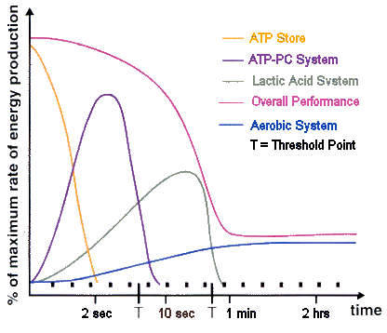
مخطط منحنيات الطاقة خلال العمل العضلي

Slide 8
انواع الطاقة والمدة الزمنية لادائها

